Slide 1
Target Network & Double DQN
Shusen Wang
http://wangshusen.github.io/
Notes:
这节课我们接着学习 DQN 的高级技巧。
我首先讲 DQN 的高估问题，然后介绍两种方法： Target Network 和 Double DQN。

Slide 2
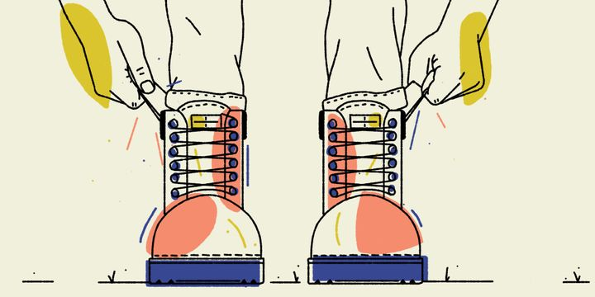
Bootstrapping
Bootstrapping: To lift oneself up by his bootstraps.
Notes:
在开始这节课主要内容之前，我先来解释一下“Bootstrapping”。
大家可能经常在强化学习和统计学的文章里见到“bootstrapping”这个词。
字面的意思是“拔自己的鞋带，把自己举起来”。
所以Bootstrapping翻译成“自举”，自己把自己举起来。
----------------
自举听起来很荒谬。
哪怕你力拔山兮气盖世，你也没办法这样把自己给举起来。
----------------
Bootstrapping 也很像是武侠小说中的轻功绝学，自己左脚踩右脚，飞到山顶。
左脚踩右脚飞起来 更是无稽之谈，牛顿表示强烈不满和坚决反对。
----------------
自举乍看起来很荒唐，但是在统计和机器学习是可以做到“自举”的。
Bootstrapping在统计和机器学习里面非常常用。

Slide 3
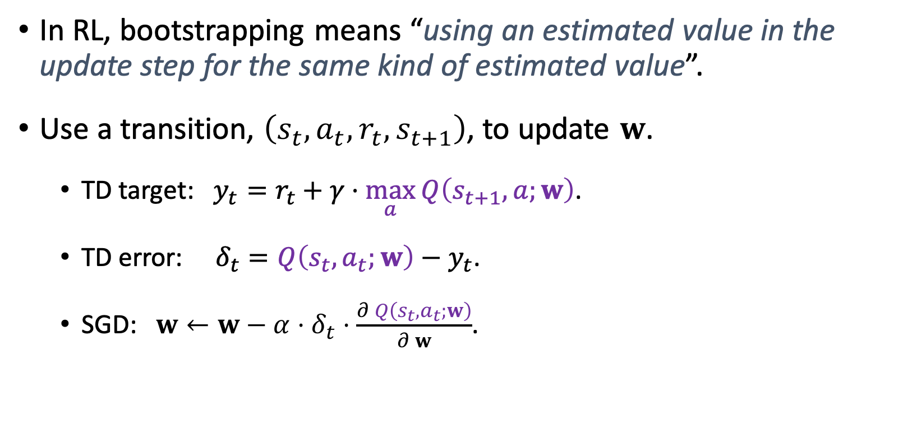
TD Learning for DQN
In RL, bootstrapping means “using an estimated value in the update step for the same kind of estimated value”.
Use a transition, $\left(s_{t}, a_{t}, r_{t}, s_{t+1}\right)$, to update $w$.
TD target: $y_{t}=r_{t}+γ⋅\max_{a}{Q\left(s_{t+1}, a;w\right)}$.
TD error: $δ_{t}=Q\left(s_{t}, a_{t};w\right)−y_{t}$.
SGD: $w←w−α⋅δ_{t}⋅\frac{∂ Q\left(s_{t}, a_{t};w\right)}{∂ w}$.
Notes:
在强化学习中，Bootstrapping意思是“用一个估算去更新同类的估算”，也就是自己把自己给举起来。
================
上节课讲过，$\left(s_{t}, a_{t}, r_{t}, s_{t+1}\right)$ 这样一个四元组叫做 transition。
TD 算法用它来更新一次 DQN 参数 w。
================
首先计算 TD target，记做 $y_{t}$。
它部分基于实际观测到的奖励 $r_{t}$，部分基于 DQN 在 t+1 时刻的估计。
================
我们希望 DQN 在 t 时刻的估计 接近 $y_{t}$。
两者的差是 TD error，记做 $δ_{t}$ 。
================
我们希望 $δ_{t}$ 尽量小，所以做一轮随机梯度下降来更新 DQN 的参数 w，这样可以减小 $δ_{t}$。

Slide 4

TD Learning for DQN
In RL, bootstrapping means “using an estimated value in the update step for the same kind of estimated value”.
Use a transition, $\left(s_{t}, a_{t}, r_{t}, s_{t+1}\right)$, to update $w$.
TD target: $y_{t}=r_{t}+γ⋅\max_{a}{Q\left(s_{t+1}, a;w\right)}$.
TD error: $δ_{t}=Q\left(s_{t}, a_{t};w\right)−y_{t}$.
SGD: $w←w−α⋅δ_{t}⋅\frac{∂ Q\left(s_{t}, a_{t};w\right)}{∂ w}$.
TD target $y_{t}$ is partly an estimate made by the DQN $Q$.
Notes:
来看一下 TD target $y_{t}$.
=========================
它既用到真实观测 $r_{t}$，也用到 DQN 做的估计。

Slide 5

TD Learning for DQN
In RL, bootstrapping means “using an estimated value in the update step for the same kind of estimated value”.
Use a transition, $\left(s_{t}, a_{t}, r_{t}, s_{t+1}\right)$, to update $w$.
TD target: $y_{t}=r_{t}+γ⋅\max_{a}{Q\left(s_{t+1}, a;w\right)}$.
TD error: $δ_{t}=Q\left(s_{t}, a_{t};w\right)−y_{t}$.
SGD: $w←w−α⋅\left(Q\left(s_{t}, a_{t};w\right)−y_{t}\right)⋅\frac{∂ Q\left(s_{t}, a_{t};w\right)}{∂ w}$.
TD target $y_{t}$ is partly an estimate made by the DQN $Q$.
We use $y_{t}$, which is partly based on $Q$, to update $Q$ itself.
Notes:
我们做 SGD 更新 DQN 参数 w ，让它在时刻 t 做出的预测更接近 $y_{t}$。
==========================
算梯度的时候，用到了 $y_{t}$。
而 $y_{t}$ 又部分基于 DQN。
$y_{t}$ 一部分是 DQN 在时刻 t+1 做出的预测。
==========================
这说明为了更新 DQN 在 t 时刻的预测，我们用到了 DQN 在 t+1 时刻做出的预测。
这就是用一个估计值去更新它本身，也就是说自己把自己给举起来。
所以这算是 Bootstrapping。

Slide 6
Problem of Overestimation
Notes:
我们先来讨论 DQN 训练中一个常见的问题。
用 TD 算法训练 DQN，会导致 DQN 高估真实的动作价值。
Target Network 和 Double DQN 就是为了解决 这个问题。
我们先来具体分析一下高估的原因。

Slide 7
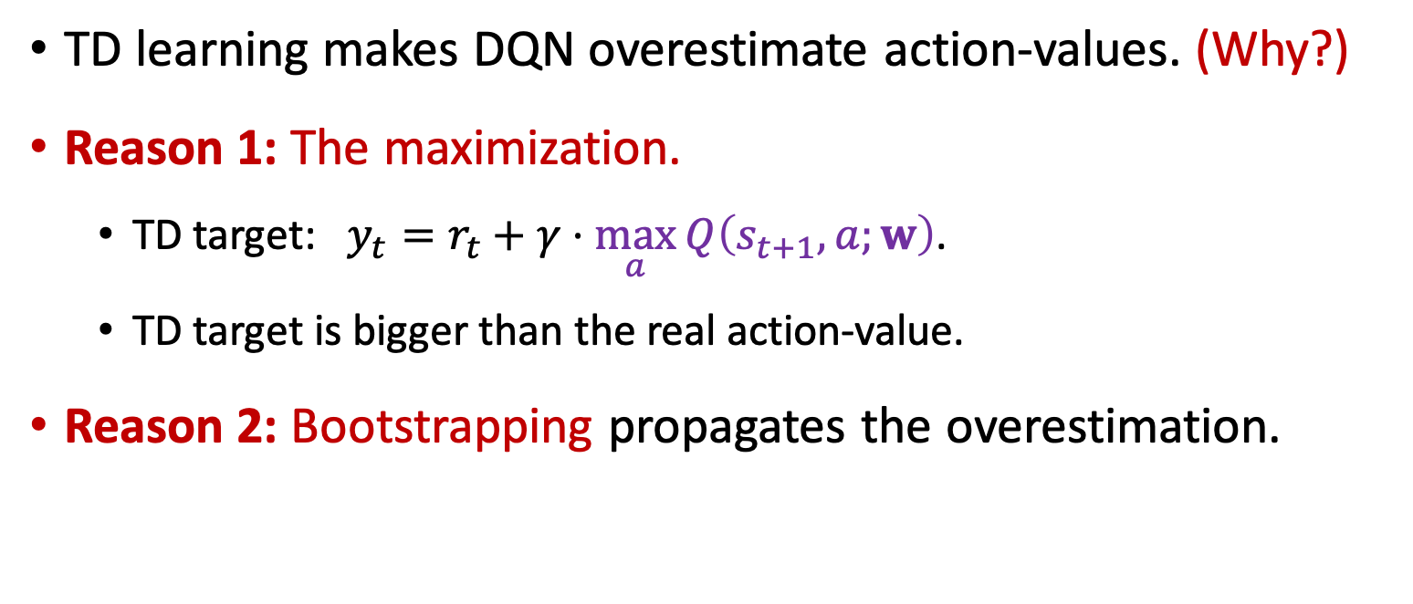
Problem of Overestimation
TD learning makes DQN overestimate action-values. (Why?)
Reason 1: The maximization.
TD target: $y_{t}=r_{t}+γ⋅\max_{a}{Q\left(s_{t+1}, a;w\right)}$.
TD target is bigger than the real action-value.
Reason 2: Bootstrapping propagates the overestimation.
Notes:
TD 算法会导致 DQN 高估真实的动作价值。
造成高估的主要原因有两个。
========================
第一个原因是计算 TD target 用到了最大化，它会导致高估。
========================
看一下计算 TD target 的公式。
公式中有最大化操作。
这个最大化操作会让得到 TD target 大于真实动作价值。
我稍后解释其中原因。
========================
造成高估的另一个原因是 Bootstrapping，用它自己的估计再去更新自己。
如果当前 DQN 已经出现高估 ，下一轮的 TD target 更会高估，再进一步推高 DQN 的输出。
一步步让 DQN 的高估越来越严重。
----------------
下面我分别解释为什么最大化和 Bootstrapping 会造成高估。

Slide 8
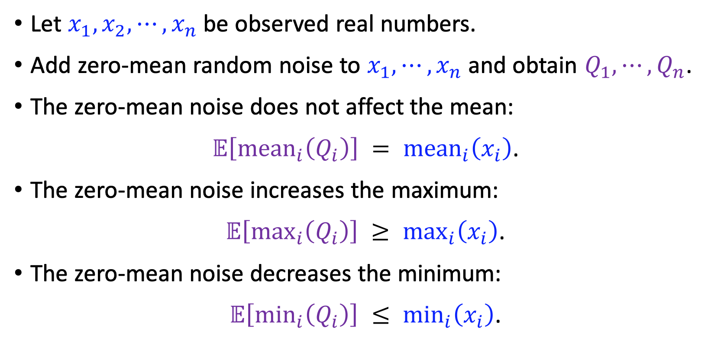
Reason 1: Maximization
Let $x_{1}, x_{2},⋯, x_{n}$ be observed real numbers.
Add zero-mean random noise to $x_{1}, ⋯, x_{n}$ and obtain $Q_{1}, ⋯, Q_{n}$.
The zero-mean noise does not affect the mean:
$𝔼\left[{mean}_{i}\left(Q_{i}\right)\right] = {mean}_{i}\left(x_{i}\right)$.
The zero-mean noise increases the maximum:
$𝔼\left[\max_{i}\left(Q_{i}\right)\right] ≥ \max_{i}\left(x_{i}\right)$.
The zero-mean noise decreases the minimum:
$𝔼\left[\min_{i}\left(Q_{i}\right)\right] ≤ \min_{i}\left(x_{i}\right)$.
Notes:
造成高估的第一个原因是最大化。
我用数学来解释 为什么最大化会导致高估。
========================
设小 $x_{1}$ 到 $x_{n}$ 为任意 n 个观测到的实数。
========================
往 $x_{1}$ 到 $x_{n}$ 中添加均值为零的随机噪声。
把得到的结果记做大 $Q_{1}$ 到 $Q_{n}$。
========================
由于噪声的均值等于零，噪声不会影响 Q 的均值。
很容易证明出来，对 Q 的均值求期望，结果就等于 x 的均值。
========================
但是噪声会让最大值增长。
Q 的最大值往往大于 x 的最大值。
对 Q 的最大值求期望，结果一定会大于等于 x 的最大值。
========================
同样的道理，随机噪声会让最小值变得更小。
Q 的最小值往往会小于 x 的最小值。
这几个公式都可以从数学上证明出来。

Slide 9
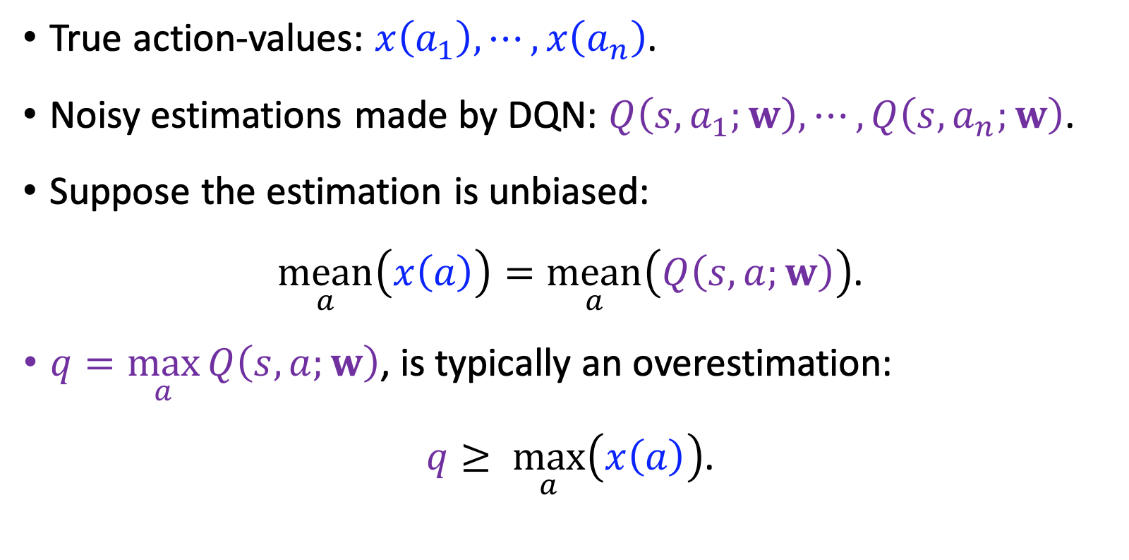
Reason 1: Maximization
True action-values: $x\left(a_{1}\right), ⋯, x\left(a_{n}\right)$.
Noisy estimations made by DQN: $Q\left(s, a_{1};w\right), ⋯,Q\left(s, a_{n};w\right)$.
Suppose the estimation is unbiased:
$\underset{a}{mean}\left(x\left(a\right)\right)=\underset{a}{mean}\left(Q\left(s, a;w\right)\right)$.
$q=\max_{a}{Q\left(s, a;w\right)}$, is typically an overestimation:
$q≥ \max_{a}\left(x\left(a\right)\right)$.
Notes:
回到 DQN 高估的问题上来。
设 $x\left(a_{1}\right)$ 到 $x\left(a_{n}\right)$ 为真实的动作价值。
$a_{1}$ 到 $a_{n}$ 是动作空间中所有的动作。
=============================
我们不知道真实的动作价值，所以我们会用 DQN 来近似估算这些价值。
把 DQN 的估计值记做 $Q\left(s, a_{1};w\right)$ 到 $Q\left(s, a_{n};w\right)$。
估计当然是不准确的，肯定有误差。
=============================
我们不妨假设 DQN 对真实价值的估计是无偏的。
这样的话，误差就相当于均值为零的噪声。
=============================
计算 TD target 的时候，要对 DQN 关于动作 a 求最大化，把结果记做小 q。
=============================
之前我们分析过，往 x 里面加噪声，然后求最大化，得到的结果会高估 x 的最大值。
所以 DQN 的预测“小q”是对真实价值的高估。

Slide 10
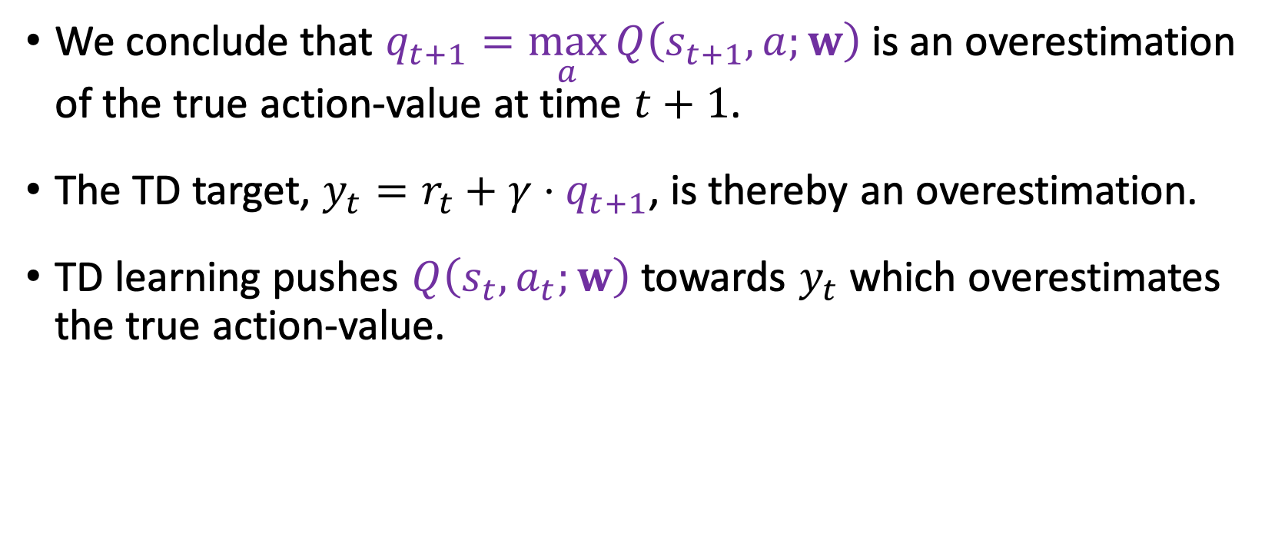
Reason 1: Maximization
We conclude that $q_{t+1}=\max_{a}{Q\left(s_{t+1}, a;w\right)}$ is an overestimation of the true action-value at time $t+1$.
The TD target, $y_{t}=r_{t}+γ⋅q_{t+1}$, is thereby an overestimation.
TD learning pushes $Q\left(s_{t}, a_{t};w\right)$ towards $y_{t}$ which overestimates the true action-value.
Notes:
DQN 在时刻 t+1 的估计记做 $q_{t+1}$。
我们刚刚得出结论，$q_{t+1}$ 是对真实价值的高估。
========================
TD target $y_{t}$ 部分依赖于 $q_{t+1}$。
$q_{t+1}$ 是高估，所以 $y_{t}$ 也是高估。
========================
TD 算法鼓励 DQN 的预测接近 TD target $y_{t}$ 。
既然 $y_{t}$ 是高估，那么更新之后的 DQN 也会高估。
----------
概括一下，求最大化使得 TD target 大于真实价值，因此导致 DQN 高估。

Slide 11
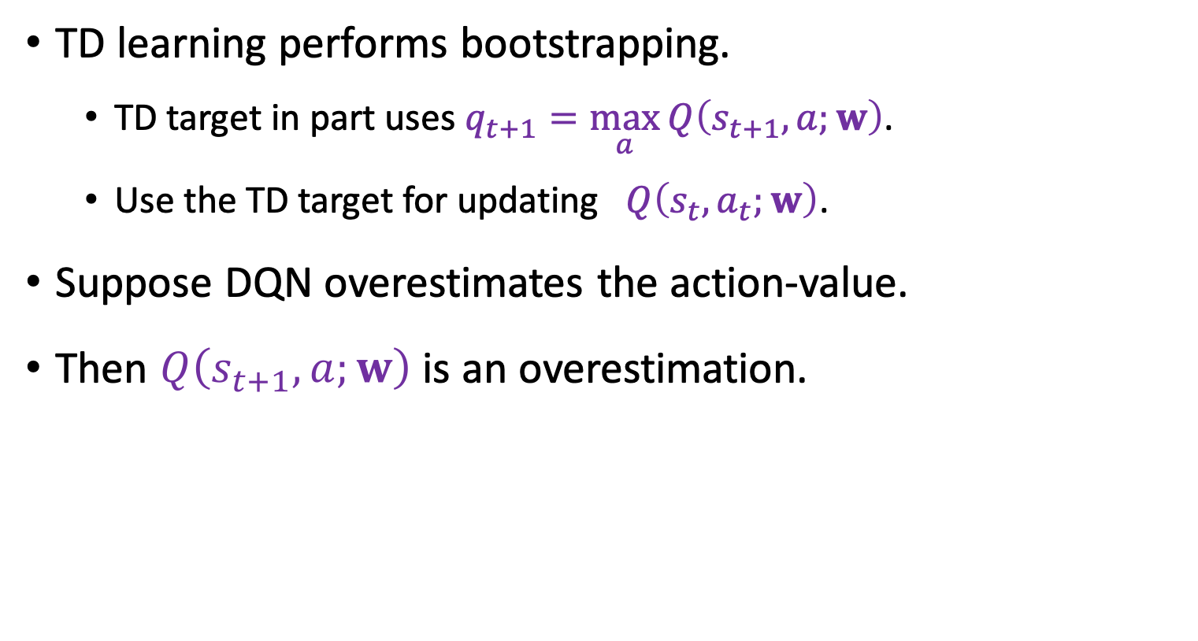
Reason 2: Bootstrapping
TD learning performs bootstrapping.
TD target in part uses $q_{t+1}=\max_{a}{Q\left(s_{t+1}, a;w\right)}$.
Use the TD target for updating $Q\left(s_{t}, a_{t};w\right)$.
Suppose DQN overestimates the action-value.
Then $Q\left(s_{t+1}, a;w\right)$ is an overestimation.
Notes:
造成高估的另一个原因是 Bootstrapping，自举。
============================
TD target 用到了 DQN 在 t+1时刻的估计值 $q_{t+1}$。
============================
我们拿 TD target 来更新 DQN 在 t 时刻的估计。
这就是用 DQN 来更新 DQN 自己，所以叫做Bootstrapping。
Bootstrapping 会导致高估变得更严重。
============================
假设 DQN 现在已经高估了动作价值。
============================
计算 TD target 的时候用到了 DQN 自己。
注意，这个 DQN 的输出已经大于真实价值了。

Slide 12
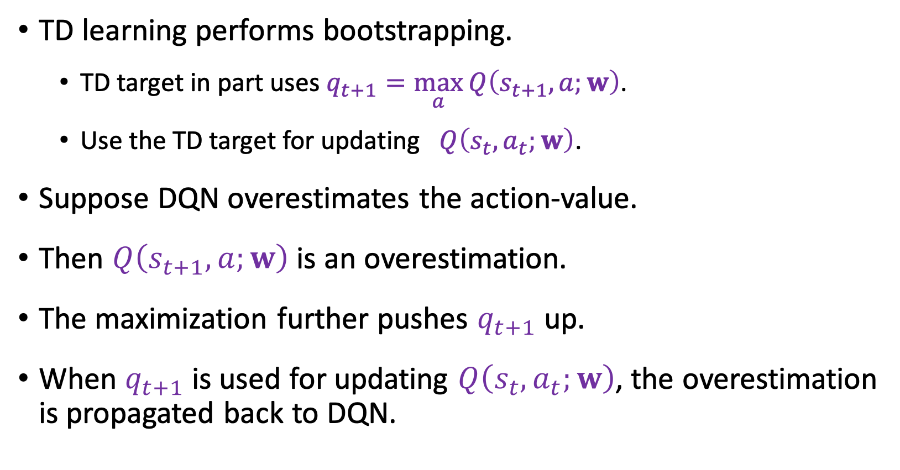
Reason 2: Bootstrapping
TD learning performs bootstrapping.
TD target in part uses $q_{t+1}=\max_{a}{Q\left(s_{t+1}, a;w\right)}$.
Use the TD target for updating $Q\left(s_{t}, a_{t};w\right)$.
Suppose DQN overestimates the action-value.
Then $Q\left(s_{t+1}, a;w\right)$ is an overestimation.
The maximization further pushes $q_{t+1}$ up.
When $q_{t+1}$ is used for updating $Q\left(s_{t}, a_{t};w\right)$, the overestimation is propagated back to DQN.
Notes:
然后要对 DQN 求最大化。
之前分析了，最大化也会导致高估。
DQN 本身已经高估了，现在最大化又进一步推高估计值。
============================
然后我们拿 $q_{t+1}$ 计算 TD target，再更新 DQN。
这样高估又被传播回 DQN，让 DQN 的高估变得更严重。

Slide 13
Why does overestimation happen?
Maximization leads to
overestimation
DQN
overestimates action-value
DQN
estimates action-value
TD target is
an
overestimation
Bootstrapping propagates the
overestimation back to DQN
Notes:
来总结一下为什么会发生高估。
============================
我们之所以用 DQN ，是为了让它估计最优动作价值。
============================
计算 TD target 的时候 要做最大化。
最大化会导致高估。
============================
于是算出的 TD target 是对动作价值的高估。
============================
TD 算法做 Bootstrapping，用 DQN 算出的 TD target 会传播回 DQN 自己。
============================
这就导致 DQN 出现高估。

Slide 14
Why does overestimation happen?
Maximization leads to
overestimation
DQN makes worse
overestimation
DQN
overestimates action-value
TD target is
a worse
overestimation
TD target is
an
overestimation
Bootstrapping propagates the
overestimation back to DQN
Notes:
现在 DQN 本身已经高估了。
算 TD target 的时候仍然要做最大化。
这样就进一步导致更大的高估。
============================
于是算出的 TD target 是比原先更严重的高估。
============================
再做 Bootstrapping，把高估更严重的 TD target 传播回 DQN。
============================
于是导致 DQN 的高估也更严重。
这就形成了一个正反馈。
一旦 DQN 出现高估，那么高估会被不断反馈到 DQN 自己，让 DQN 的高估越来越严重。

Slide 15
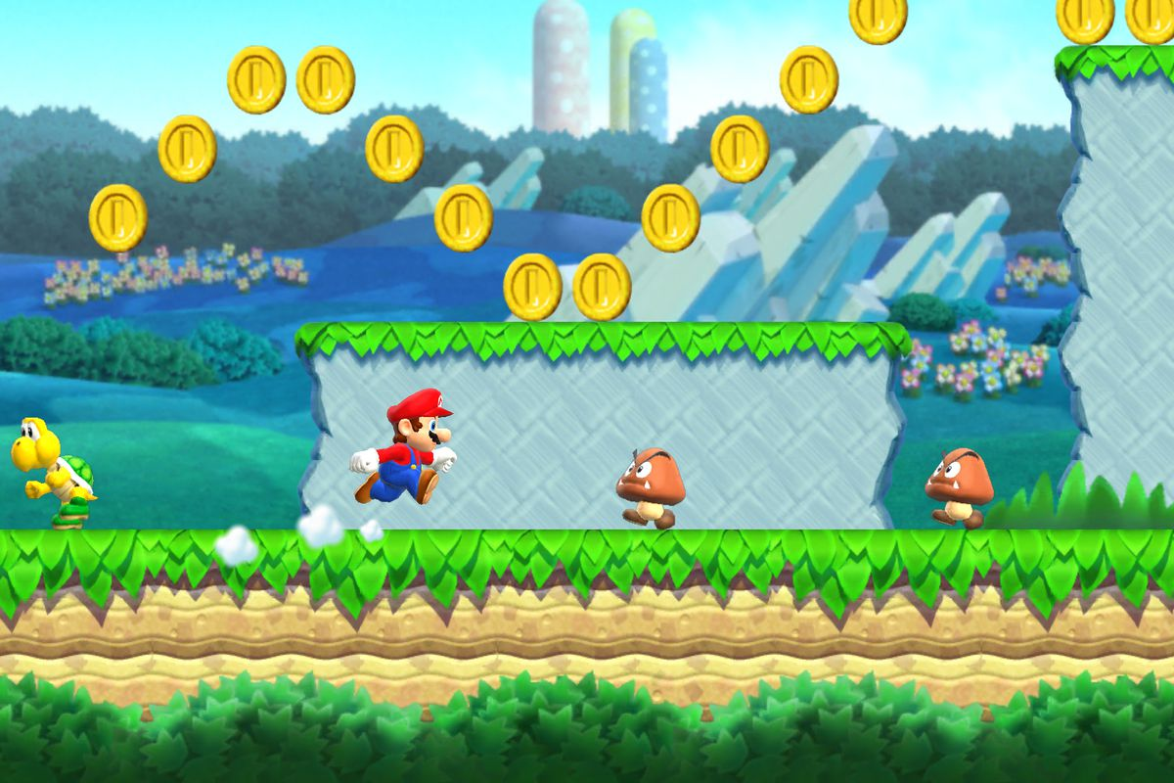
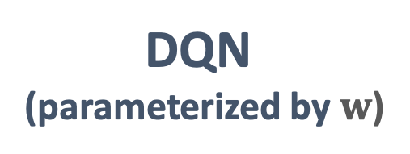



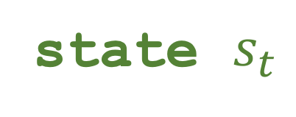
Why is overestimation harmful?
$$Q\left(s_{t}, “left”;w\right)$$
$$Q\left(s_{t}, “right”;w\right)$$
$$Q\left(s_{t}, “up”;w\right)$$
state $s_{t}$
DQN
(parameterized by $w$)
Notes:
用 TD 算法做训练，会导致 DQN 高估真实的动作价值。
刚才我们分析了造成高估的原因。
现在我们来讨论一下为什么高估有害。
---------------------------
回顾一下 DQN 的基础知识。
我们训练 DQN 是为了拿 DQN 来控制 agent。
DQN 的输入是当前状态 $s_{t}$。
DQN 会输出所有动作的价值。
如果有3个动作，那么输出就是3维的向量。

Slide 16
Why is overestimation harmful?
The agent is controlled by the DQN: $a_{t}=\underset{a}{argmax}{Q\left(s_{t}, a;w\right)}$.
Uniform overestimation is not a problem.
$$Q\left(s_{t}, “left”;w\right)$$
$$Q\left(s_{t}, “right”;w\right)$$
$$Q\left(s_{t}, “up”;w\right)$$
state $s_{t}$
DQN
(parameterized by $w$)
Notes:
DQN 选择价值最大的动作，记做 $a_{t}$，然后执行 $a_{t}$。
这个决策是根据价值的相对大小，而不是绝对大小。
只要一个动作 a 比其他动作的价值都要大，a 就会被选中。
============================
所以高估本身不是问题，只要高估是均匀的就好。

Slide 17
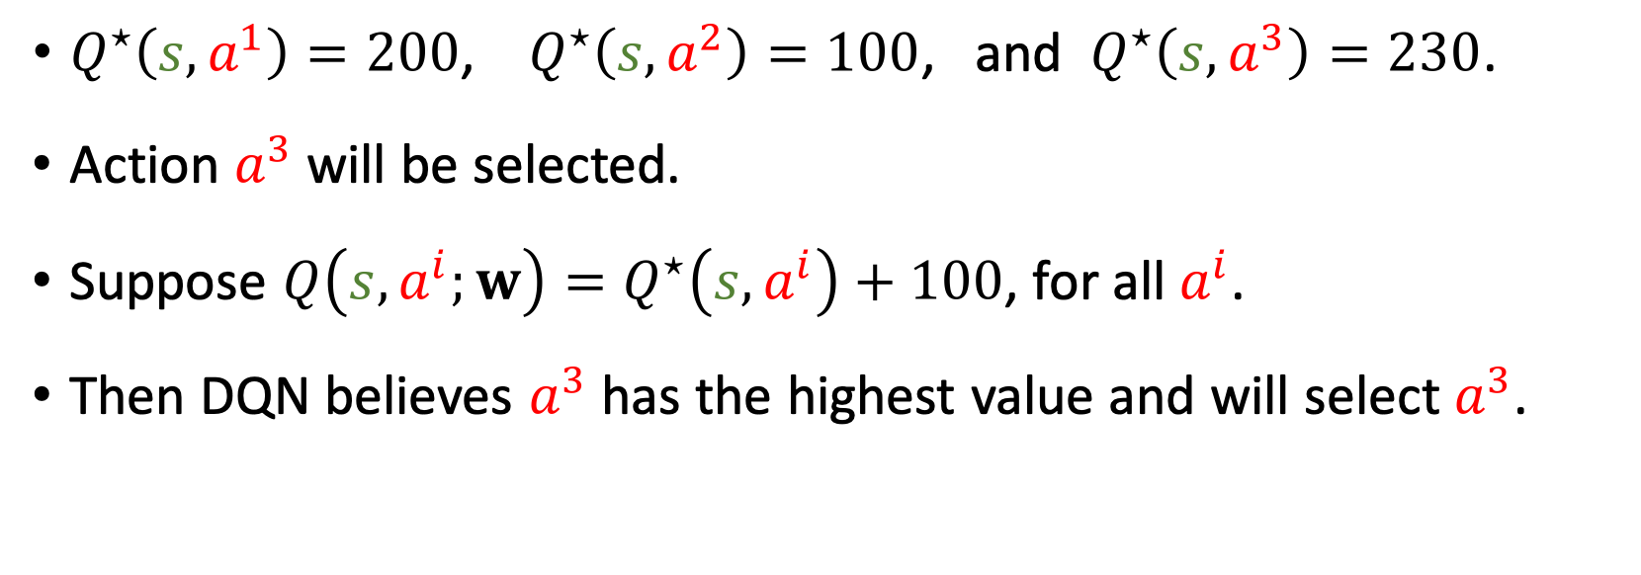
Why is overestimation harmful?
The agent is controlled by the DQN: $a_{t}=\underset{a}{argmax}{Q\left(s_{t}, a;w\right)}$.
Uniform overestimation is not a problem.
$Q^{⋆}\left(s, a^{1}\right)=200$, $Q^{⋆}\left(s,a^{2}\right)=100$, and $Q^{⋆}\left(s,a^{3}\right)=230$.
Action $a^{3}$ will be selected.
Suppose $Q\left(s, a^{i};w\right)=Q^{⋆}\left(s, a^{i}\right)+100$, for all $a^{i}$.
Then DQN believes $a^{3}$ has the highest value and will select $a^{3}$.
Notes:
举个例子。
真实的动作价值分别是 200， 100， 230。
============================
动作 $a^{3}$ 的价值最大，所以会选中 $a^{3}$，agent执行 $a^{3}$。
============================
假设高估是均匀的，假设 DQN 的估计比真实价值 $Q^{⋆}$ 大 100。
============================
那么现在 $a^{3}$ 的价值还是比其他两个动作大，$a^{3}$ 还是会被选中。
我想说明的是 高估本身不是问题，只要所有价值都被同等高估。

Slide 18
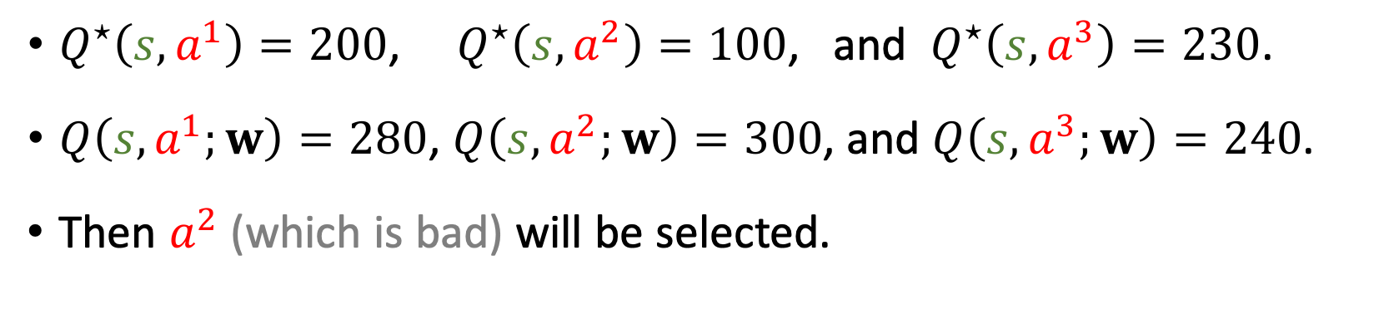
Why is overestimation harmful?
The agent is controlled by the DQN: $a_{t}=\underset{a}{argmax}{Q\left(s_{t}, a;w\right)}$.
Uniform overestimation is not a problem.
Non-uniform overestimation is problematic.
$Q^{⋆}\left(s, a^{1}\right)=200$, $Q^{⋆}\left(s,a^{2}\right)=100$, and $Q^{⋆}\left(s,a^{3}\right)=230$.
$Q\left(s,a^{1};w\right)=280$, $Q\left(s,a^{2};w\right)=300$, and $Q\left(s,a^{3};w\right)=240$.
Then $a^{2}$ (which is bad) will be selected.
Notes:
麻烦的是非均匀的高估。
============================
还是刚才的例子：真实的动作价值分别是 200，100，230.
由于高估是非均匀的，有的价值被高估一点，有的被高估很多。
============================
DQN 的输出是 280， 300， 240.
这样算出的价值非常误导。
基于错误的价值来做决策，选出的动作并不好。
============================
这个例子中，选中的动作是 $a^{2}$，它是三个动作中最差的。
虽然 DQN 认为它的价值是300，但是它的真实价值只有100而已。

Slide 19
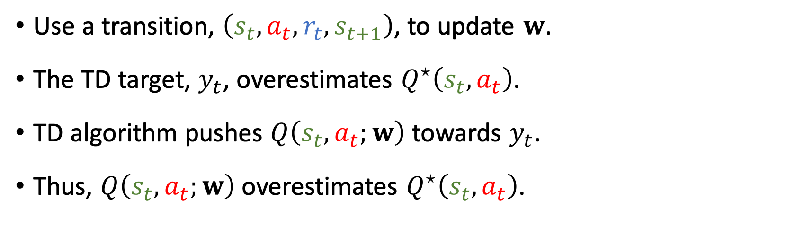
Why is overestimation harmful?
Unfortunately, the overestimation is non-uniform.
Use a transition, $\left(s_{t}, a_{t}, r_{t}, s_{t+1}\right)$, to update $w$.
The TD target, $y_{t}$, overestimates $Q^{⋆}\left(s_{t}, a_{t}\right)$.
TD algorithm pushes $Q\left(s_{t}, a_{t};w\right)$ towards $y_{t}$.
Thus, $Q\left(s_{t}, a_{t};w\right)$ overestimates $Q^{⋆}\left(s_{t}, a_{t}\right)$.
Notes:
实际上 DQN 的高估是非均匀的。
有的被高估很多，有的被高估一点。
道理是这样的。
============================
TD 算法每次从 Replay buffer 里面取出一条 transition $\left(s_{t}, a_{t}, r_{t}, s_{t+1}\right)$，拿来更新 DQN 参数 w。
============================
前面我们分析过，TD target $y_{t}$ 是对真实动作价值的高估。
============================
TD 算法鼓励 DQN 的预测接近 $y_{t}$。
============================
既然 $y_{t}$ 是高估的，那么这次更新就会把 DQN 对 $Q^{⋆}\left(s_{t}, a_{t}\right)$ 的估值给推高。

Slide 20
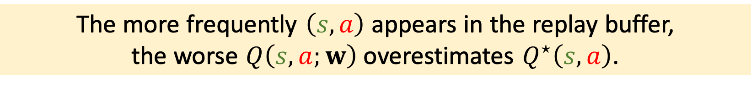
Why is overestimation harmful?
Unfortunately, the overestimation is non-uniform.
Use a transition, $\left(s_{t}, a_{t}, r_{t}, s_{t+1}\right)$, to update $w$.
The TD target, $y_{t}$, overestimates $Q^{⋆}\left(s_{t}, a_{t}\right)$.
TD algorithm pushes $Q\left(s_{t}, a_{t};w\right)$ towards $y_{t}$.
Thus, $Q\left(s_{t}, a_{t};w\right)$ overestimates $Q^{⋆}\left(s_{t}, a_{t}\right)$.
The more frequently $\left(s, a\right)$ appears in the replay buffer,
the worse $Q\left(s, a;w\right)$ overestimates $Q^{⋆}\left(s, a\right)$.
Notes:
状态 s 和 动作 a 的二元组每被用来更新一次 DQN，就会让 DQN 倾向于高估 s 和 a 的价值。
-----------------------
s 和 a 在 replay buffer 中的频率显然是不均匀的。
s 和 a 这个二元组在 replay buffer 里面越频繁出现，就会导致 DQN 对 s 和 a 的高估越严重。
-----------------------
结论就是 DQN 对价值的高估是非均匀的。
非均匀高估非常有害。
所以我们希望能避免高估。

Slide 21
Solutions
Problem: DQN trained by TD overestimates action-values.
Solution 1: Use a target network [1] to compute TD targets. (Address the problem caused by bootstrapping.)
Solution 2: Use double DQN [2] to alleviate the overestimation caused by maximization.
Reference:
Mnih et al. Human-level control through deep reinforcement learning. Nature, 2015.
Van Hasselt, Guez, & Silver. Deep reinforcement learning with double Q-learning. In AAAI, 2016.
Notes:
小节一下。
用 TD 算法训练 DQN 会导致对价值的高估。
造成高估的原因有两个：一个是最大化，另一个是 Bootstrapping。
下面我要介绍两种解决方案。
=====================
第一种解决方案是避免 Bootstrapping，不要用 DQN 自己算出来的 TD Target 来更新 DQN。
而是用另一个神经网络来计算 TD target。
另一个神经网络被称作 target network ，目标网络。
=====================
第二种改进办法是 Double DQN，用来缓解“最大化”造成的高估。
Double DQN 也用 target network，但是具体用法有一点点区别。
这一点点区别可以大幅改善效果，缓解高估的问题。

Slide 22
Target Network
Reference:
Mnih et al. Human-level control through deep reinforcement learning. Nature, 2015.
Notes:
我先介绍 Target Network，它是 2015 年 DQN 论文里提出的。

Slide 23
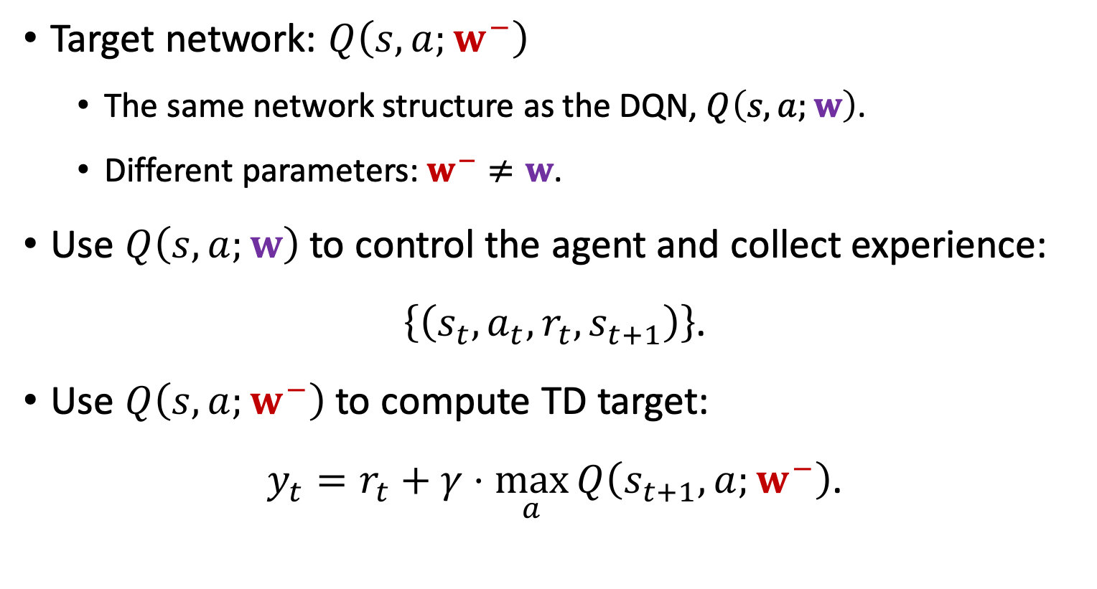
Target Network
Target network: $Q\left(s, a;w^{−}\right)$
The same network structure as the DQN, $Q\left(s, a;w\right)$.
Different parameters: $w^{−}≠w$.
Use $Q\left(s, a;w\right)$ to control the agent and collect experience:
$\left\{\left(s_{t}, a_{t}, r_{t}, s_{t+1}\right)\right\}$.
Use $Q\left(s, a;w^{−}\right)$ to compute TD target:
$y_{t}=r_{t}+γ⋅\max_{a}{Q\left(s_{t+1}, a;w^{−}\right)}$.
Notes:
DQN 是用一个神经网络来近似“最优动作价值函数”。
现在我们用两个神经网络。
--------------------------------------
第二个神经网络叫做 target network。
两个神经网络的结构一样，但是参数不一样。
========================
把 DQN 的参数记做 w，
========================
把 target network 的参数记做 $w^{−}$。
========================
两个神经网络的用途不一样。
DQN 用来控制 agent，并且收集经验。
经验指的是很多条 transitions，每条 transition 是 $\left(s_{t}, a_{t}, r_{t}, s_{t+1}\right)$ 这个四元组。
========================
Target network 的唯一用途是计算 TD target。
以前我们用 DQN 自己算 TD target $y_{t}$，然后拿 $y_{t}$ 来更新 DQN 自己。
这就是 Bootstrapping，自举。
---------------------------------------
现在用 target network 来算 $y_{t}$，这样在一定程度上避免了 Bootstrapping，从而缓解高估问题。

Slide 24
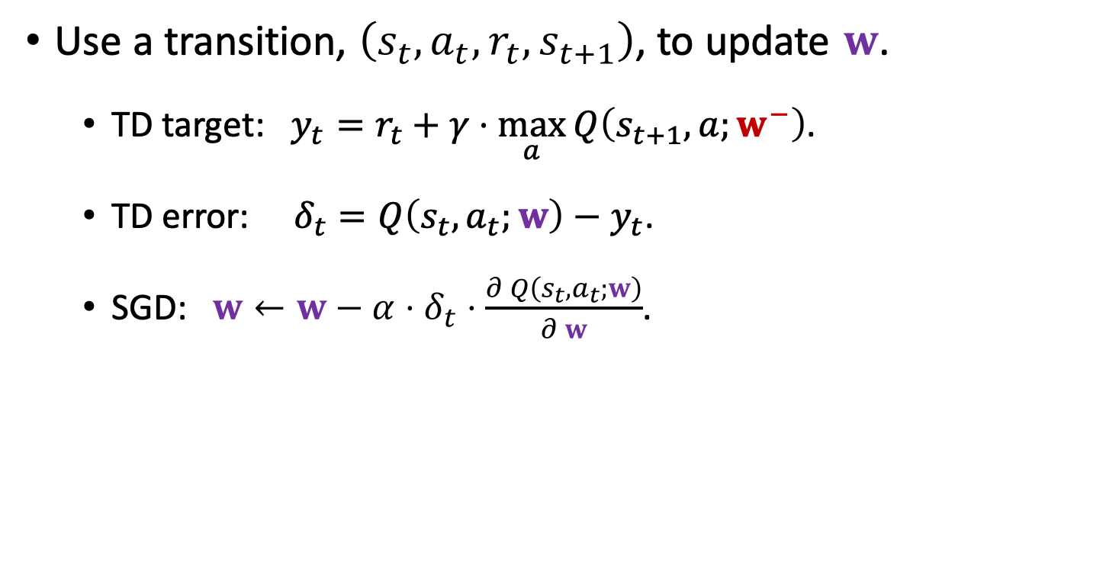
TD Learning with Target Network
Use a transition, $\left(s_{t}, a_{t}, r_{t}, s_{t+1}\right)$, to update $w$.
TD target: $y_{t}=r_{t}+γ⋅\max_{a}{Q\left(s_{t+1}, a;w^{−}\right)}$.
TD error: $δ_{t}=Q\left(s_{t}, a_{t};w\right)−y_{t}$.
SGD: $w←w−α⋅δ_{t}⋅\frac{∂ Q\left(s_{t}, a_{t};w\right)}{∂ w}$.
Notes:
现在我们把 target network 用在 TD 算法上。
========================
我们每次用一条 transition 来更新 DQN 的参数 w。
========================
用 target network 来计算 TD target，而不是用 DQN。
这样可以避免 Bootstrapping。
========================
然后算 TD error。
它是 DQN 的预测与 TD target 两者之差。
========================
最后做 SGD 来更新 DQN 的参数 w。
========================
注意一下，这里计算 TD target 用的是 target network。
========================
而 SGD 只更新 DQN 的参数 w，不更新 target network。

Slide 25

Update Target Network
Periodically update $w^{−}$.
Option 1: $w^{−}←w$.
Option 2: $w^{−}←τ⋅w+\left(1−τ\right)⋅w^{−}$.
Notes:
Target Network 的参数记做 $w^{−}$。
需要隔一段时间更新一次 $w^{−}$。
有不同的方式更新 $w^{−}$。
===========================
第一种方式是直接把 DQN 的参数拷贝给 $w^{−}$。
===========================
第二种方式是把 w 和 $w^{−}$ 做加权平均，然后把结果赋值给 $w^{−}$。
两种做法都可以。

Slide 26
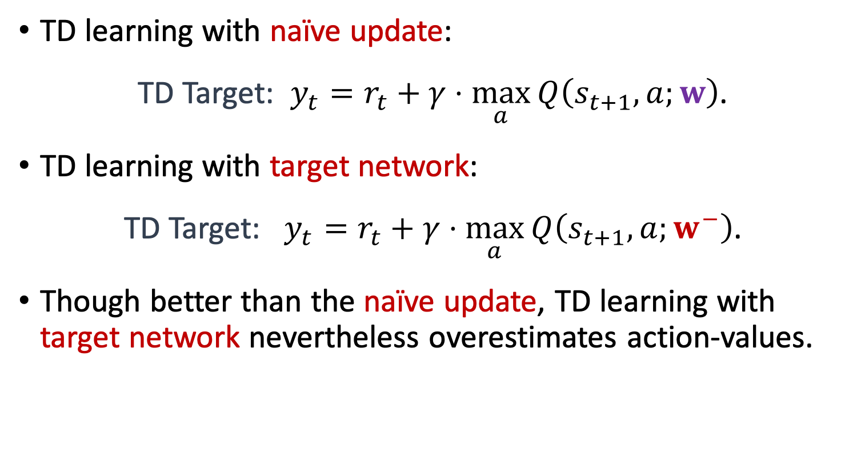
Comparisons
TD learning with naïve update:
TD Target: $y_{t}=r_{t}+γ⋅\max_{a}{Q\left(s_{t+1}, a;w\right)}$.
TD learning with target network:
TD Target: $y_{t}=r_{t}+γ⋅\max_{a}{Q\left(s_{t+1}, a;w^{−}\right)}$.
Though better than the naïve update, TD learning with target network nevertheless overestimates action-values.
Notes:
对比一下两种更新 DQN 的方法。
===========================
他们的唯一区别是计算 TD target 的方式。
就是这个两个公式。
===========================
原始的方法是用 DQN 自己去计算 TD target，也就是做 Bootstrapping，自举。
===========================
这里用 target network 计算 TD target，避免自举。
===========================
用 target network 会减小 DQN 高估的程度，让 DQN 表现得更好。
但还是无法避免高估。
即使用了 target network，也还有最大化操作，仍然会让 TD target 大于真实价值。
除此之外，target network 会用到 DQN 的参数，target network 无法独立于 DQN。
所以无法完全避免 bootstrapping。

Slide 27
Double DQN
Reference:
Van Hasselt, Guez, & Silver. Deep reinforcement learning with double Q-learning. In AAAI, 2016.
Notes:
2016年提出的 Double DQN 可以更好缓解高估的问题。

Slide 28
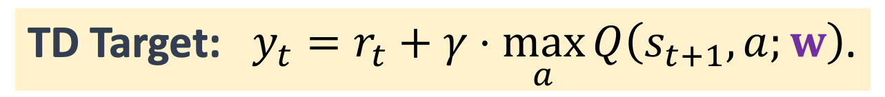
Naïve Update
TD Target: $y_{t}=r_{t}+γ⋅\max_{a}{Q\left(s_{t+1}, a;w\right)}$.
Reference:
Mnih et al. Playing Atari with deep reinforcement learning. In NIPS Workshop, 2013.
Notes:
我们再来过一遍 计算 TD Target 的公式。
公式里面有对 DQN 求最大化。
这是最原始的方法，表现最差。
-----------
为了说明原始方法、target network、以及double DQN三者的区别，我把这个求最大化的公式拆成两步。

Slide 29
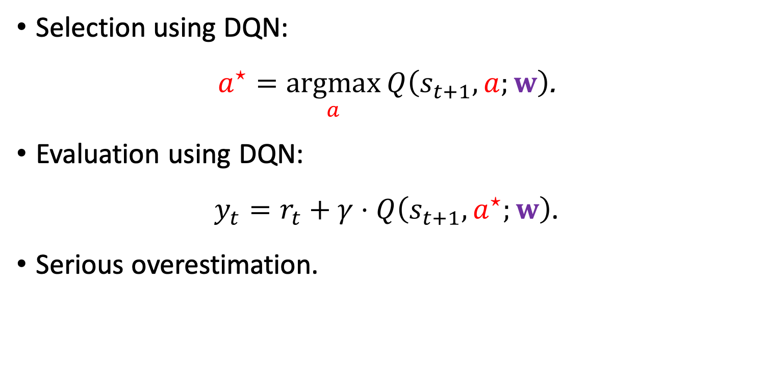
Naïve Update
Selection using DQN:
$a^{⋆}=\underset{a}{argmax}{Q\left(s_{t+1}, a;w\right)}$.
Evaluation using DQN:
$y_{t}=r_{t}+γ⋅Q\left(s_{t+1},a^{⋆};w\right)$.
Serious overestimation.
Reference:
Mnih et al. Playing Atari with deep reinforcement learning. In NIPS Workshop, 2013.
Notes:
计算 TD target 的第一步做选择。
===========================
选出能最大化 Q 函数的动作，记做 $a^{⋆}$。
这一步用的是 DQN 本身。
===========================
然后计算 TD target $y_{t}$。
它由两部分组成。
一部分是奖励 $r_{t}$ ，另一部分是 DQN 函数的估计。
这里要把上一步选出的 $a^{⋆}$ 带入 DQN 的函数。
--------------------------------------------
这两步全都是用 DQN。
===========================
这种方式表现最差，训练出的 DQN 会严重高估真实的动作价值。

Slide 30
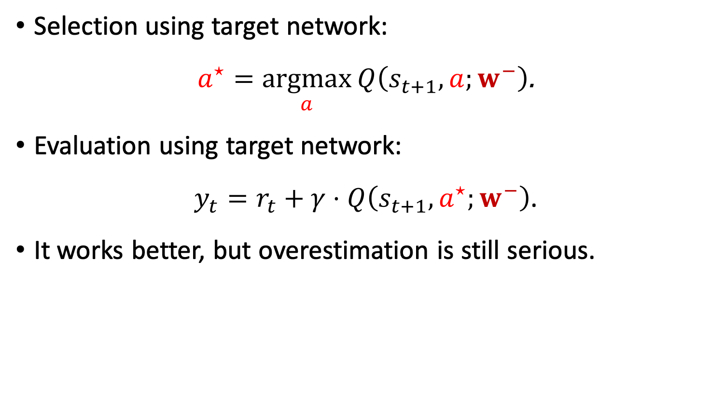
Using Target Network
Selection using target network:
$a^{⋆}=\underset{a}{argmax}{Q\left(s_{t+1}, a;w^{−}\right)}$.
Evaluation using target network:
$y_{t}=r_{t}+γ⋅Q\left(s_{t+1},a^{⋆};w^{−}\right)$.
It works better, but overestimation is still serious.
Reference:
Mnih et al. Human-level control through deep reinforcement learning. Nature, 2015.
Notes:
再来回顾一下前面讲的 target network。
还是把 TD target 分两步计算。
===========================
首先做选择。
跟刚才一样，选出最大化 Q 函数的动作，记做 $a^{⋆}$。
但这里用的是 Target Network。
===========================
第二步是计算 TD target。
要把上一步算出的 $a^{⋆}$ 带入 Q 函数。
这里用的还是 Target Network。
--------------------------------------------
注意一下，前面的原始方法两步都用 DQN，而这里两步都用 Target Network。
===========================
用 target network 会让表现更好，但是高估还是挺严重。

Slide 31
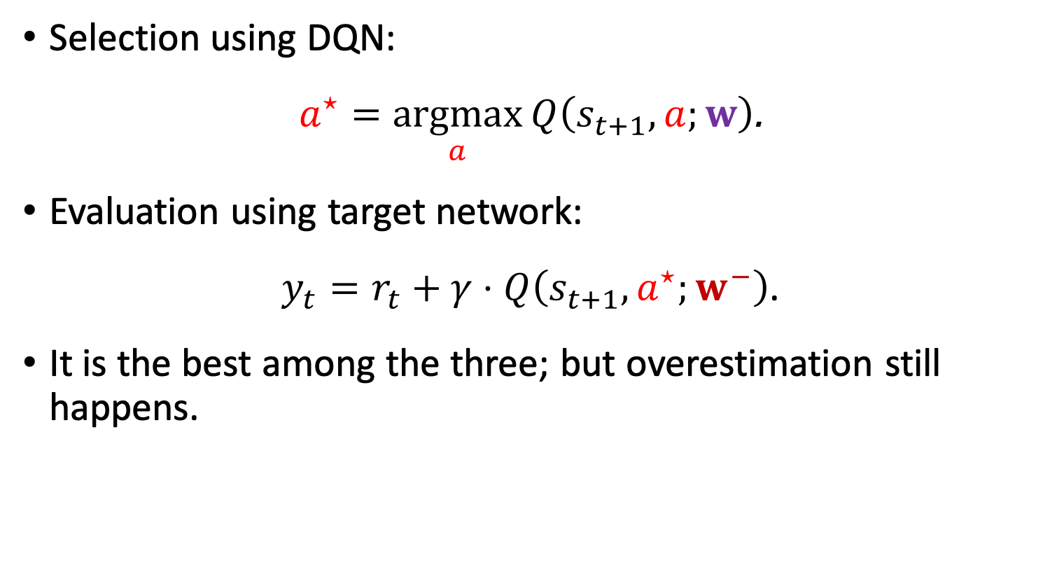
Double DQN
Selection using DQN:
$a^{⋆}=\underset{a}{argmax}{Q\left(s_{t+1}, a;w\right)}$.
Evaluation using target network:
$y_{t}=r_{t}+γ⋅Q\left(s_{t+1},a^{⋆};w^{−}\right)$.
It is the best among the three; but overestimation still happens.
Reference:
Van Hasselt, Guez, & Silver. Deep reinforcement learning with double Q-learning. In AAAI, 2016.
Notes:
第三种计算 TD target 的方式是 Double DQN。
===========================
首先做选择，选出动作 $a^{⋆}$。
注意，这一步用的是 DQN。
===========================
第二步是计算 TD target。
要把上一步算出的 $a^{⋆}$ 带入 Q 函数。
这里用的是 Target Network。
--------------------------------------------
这两步用了不同的网络。
===========================
Double DQN 做的改动其实非常小，但却能大幅提升性能，缓解高估的问题。
我接下来要解释为什么 double DQN 更好。
但是要强调一下，double DQN 没有彻底根除高估的问题，尽管它的高估没那么严重。

Slide 32

Why does double DQN work better?
Double DQN decouples selection from evaluation.
Selection using DQN: $a^{⋆}=\underset{a}{argmax}{Q\left(s_{t+1}, a;w\right)}$.
Evaluation using target network: $y_{t}=r_{t}+γ⋅Q\left(s_{t+1},a^{⋆};w^{−}\right)$.
Notes:
下面我来解释为什么 double DQN 表现会更好。
Double DQN 把计算 TD target 分解成两步。
===========================
第一步选择动作 $a^{⋆}$，用的是 DQN 本身。
===========================
但是第二步做计算要用 target network。

Slide 33
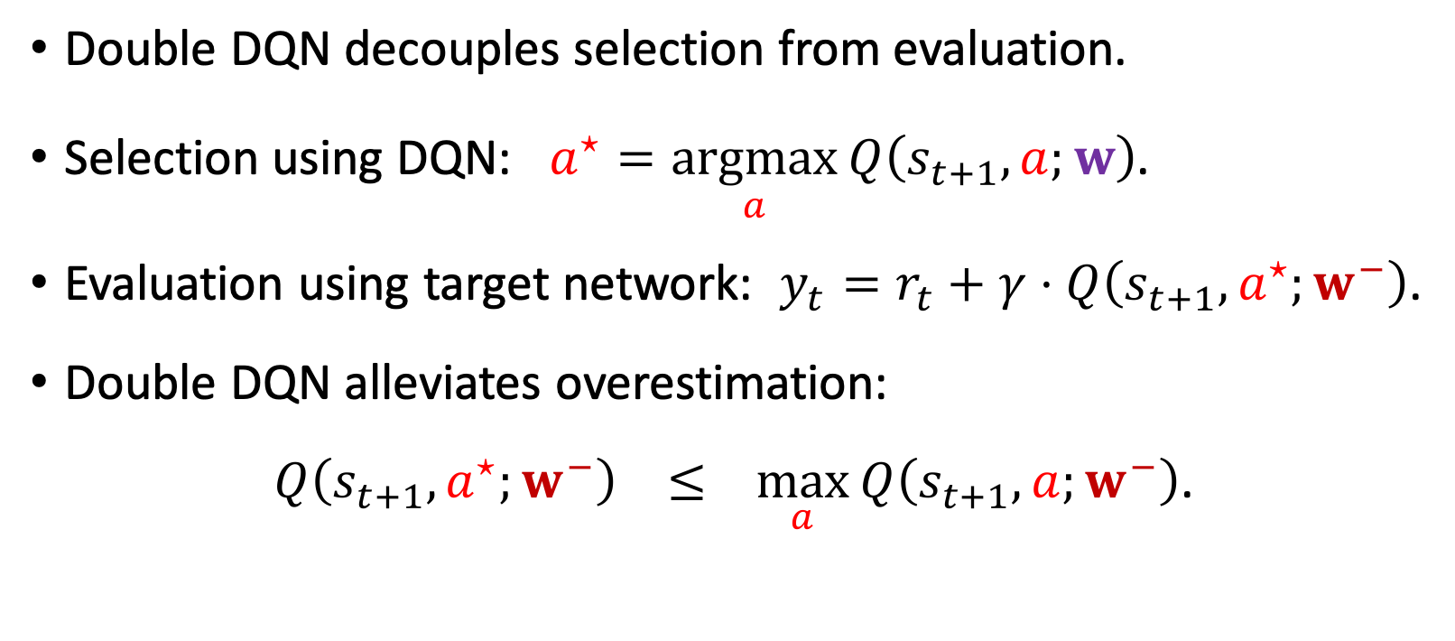
Why does double DQN work better?
Double DQN decouples selection from evaluation.
Selection using DQN: $a^{⋆}=\underset{a}{argmax}{Q\left(s_{t+1}, a;w\right)}$.
Evaluation using target network: $y_{t}=r_{t}+γ⋅Q\left(s_{t+1},a^{⋆};w^{−}\right)$.
Double DQN alleviates overestimation:
$Q\left(s_{t+1},a^{⋆};w^{−}\right) ≤ \max_{a}{Q\left(s_{t+1}, a;w^{−}\right)}$.
Estimation by Double DQN
Estimation by target network
Notes:
很容易证明这个公式。
右边是对 Q 函数关于 a 求最大化。
最大化保证右边比左边大，不论左边的 $a^{⋆}$ 是什么。
===========================
左边是 Double DQN 做出的估计。
$a^{⋆}$ 是用 DQN 选择的，而Q值是由 Target Network 算出来的。
===========================
右边是 target network 做出的估计。
动作 a 是用 Target Network 选择的，值也是由 Target Network 算出来的。
-------------------------------------------
这个不等式说明 Double DQN 做出的估计更小，所以缓解了高估的问题。
Double DQN 是三者中表现最好的。

Slide 34
Summary
Notes:
最后总结这节课的内容。

Slide 35
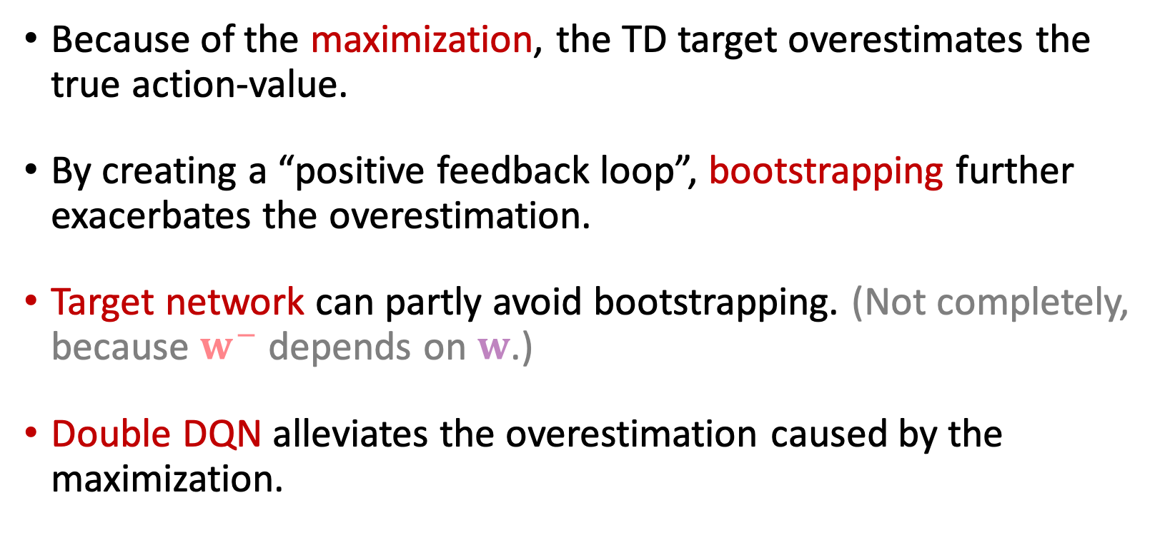
Overestimation & Solutions
Because of the maximization, the TD target overestimates the true action-value.
By creating a “positive feedback loop”, bootstrapping further exacerbates the overestimation.
Target network can partly avoid bootstrapping. (Not completely, because $w^{−}$ depends on $w$.)
Double DQN alleviates the overestimation caused by the maximization.
Notes:
我花了一半的时间来分析 DQN 的缺点。
这个缺点是 DQN 会高估动作价值。
我们分析了高估的两个原因。
===========================
一个原因是最大化。
把 DQN 关于动作 a 求最大化，造成了高估。
===========================
另一个原因是 Bootstrapping，用 DQN 算出的 TD target 来更新 DQN 自己。
这样创造出一个正向反馈，让高估越来越严重。
===========================
我介绍了两种解决方案。
第一种是用 target network 来求 TD target，这样可以部分避免 Bootstrapping，切断正向反馈。
但这样不能完全避免 Bootstrapping，因为 target network 参数 $w^{−}$ 依赖于 DQN 的参数 w。
===========================
另一种解决方案是 Double DQN。
它可以缓解“最大化”造成的高估。

Slide 36
Computing TD Targets
Selection
Evaluation
Naïve Update
DQN
DQN
Using Target
Network
Target Network
Target Network
Double DQN
DQN
Target Network
Notes:
我们来对比三种计算 TD Target 的方式。
===========================
计算 TD Target 可以分解成两步：selection 和 evaluation。
===========================
第一种是最原始的。
用 DQN 选择最优动作，再用 DQN 来计算 TD target。
这种方式效果最差。
===========================
第二种是用 target network。
选择动作和计算 TD target 都用 Target Network。
它比原始的方法效果好很多，原因是部分避免 Bootstrapping。
===========================
最好的方法是 Double DQN。
用 DQN 选择动作，再用 target network 来计算 TD target。
做选择和做计算 用不同的神经网络，可以缓解“最大化”造成的高估。
Double DQN 也用了 target network，所以也部分避免了 Bootstrapping。
Double DQN 同时缓解了造成高估的两个因素，所以效果最好。

Slide 37
Thank you!
Notes:
这节课的内容就到这里，感谢大家观看。
课件和相关信息 在视频下面的信息区。
这两节课我们已经学习了两类对 TD 算法的改进。
下节课我们学 Dueling Network，它是对 DQN 网络结构的一种改进。

Slide 39
Why overestimate?
The target, $q_{t+1}=\max_{a}{Q\left(s_{t+1}, a;w\right)}$, is typically an overestimate.
Q Values
True
Actions
Notes:
Td算法中，对Q函数关于动作 a 求max算出的 Q 值被作为 targets。
这些Q值往往是对真实值的高估。
我解释一下原因。
=======================
我举个例子。
柱状图中有 8 个蓝色长条，对应 8 种可能的动作，a1 到 a8。
他们的长度表示 Q 值的大小。
这张图中是真实的Q值。
=======================
其中最大的Q值等于8。
=======================
但我们实际上不知道真实的Q值。
我们做Bootstrap，用DQN来估算Q。
估算肯定有误差，可能会高估，也可能会低估。

Slide 40
Why overestimate?
The target, $q_{t+1}=\max_{a}{Q\left(s_{t+1}, a;w\right)}$, is typically an overestimate.
Q Values
True
Noisy
Actions
Notes:
这些红色长条是用DQN算出来的Q值，与真实Q值有偏差。
可能比真实Q值大，也可能小。
如果我们是求均值或者中位数，那么有可能高估，也有可能低估。
------------
但我们是对这些Q值求max。
随机上下波动，然后求max，往往倾向于高估。
这个可以用数学证明出来。
-----------
这个例子中，对Q值随机上下波动，得到红色的长条。
===================
取最大值，得到的结果是对真实最大Q值的高估。

Slide 41
Why does double DQN work better?
The true Q value is 8
Q Values
True
Actions

Slide 42
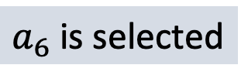
Why does double DQN work better?
$a_{6}$ is selected
Q Values
True
DQN
Actions

Slide 43
Why does double DQN work better?
$a_{6}$ is selected
Q Values
True
DQN
Target
Network
Actions

Slide 44
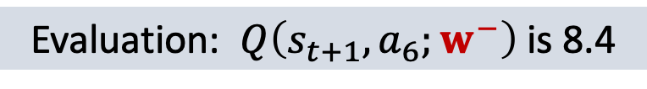
Why does double DQN work better?
Evaluation: $Q\left(s_{t+1}, a_{6};w^{−}\right)$ is 8.4
Q Values
True
DQN
Target
Network
Actions
Notes:
用DQN选中的动作，不一定会最大化 target network。

Slide 45
Why does double DQN work better?
Without the decoupling, this would be selected.
Q Values
True
DQN
Target
Network
Actions

Slide 46
Outline
Problem of overestimation.
Target network.
Double DQN.
Notes:
接下来我要讲这三个内容。
首先是 DQN 对动作价值的高估。
我会解释高估的原因和危害。
--------------------------
然后介绍两种方法，用来缓解高估。
两种方法分别是 Target Network 和 Double DQN 。

